Slide 1

«Репозитарій відкритих даних НАН України DataverseUA»
08–09 жовтня 2026 р. Вебінар «Репозитарій відкритих даних НАН України DataverseUA, практичне використання для авторів і кураторів даних»
Bogolyubov Institute for Theoretical Physics of the National Academy of Sciences of Ukraine
Свістунов Сергій Якович
Свірін Павло Володимирович

Slide 2
















Інфраструктура відкритої науки EOSC
Згідно документу «EOSC Multi-Annual Roadmap 2023-2024» інфраструктура відкритої науки в Європі будується на трьох рівнях
Європейський рівень: фінансується програмою Horizon Europe та формує загально доступні сервіси для пошуку та розміщення публікацій та даних.
Національний рівень: на рівні країни, тобто діяльність в одній із держав-членів EOSC будується власна інфраструктура відкритої науки орієнтована на представлення національних досліджень та яка інтегрується в європейську інфраструктуру.
Інституційний рівень: це елементи інфраструктури для представлення результатів наукової діяльності установ, які є частиною національної інфраструктури відкритої науки.
Open access repository service
Editori is a platform for publishing open journals

Slide 3

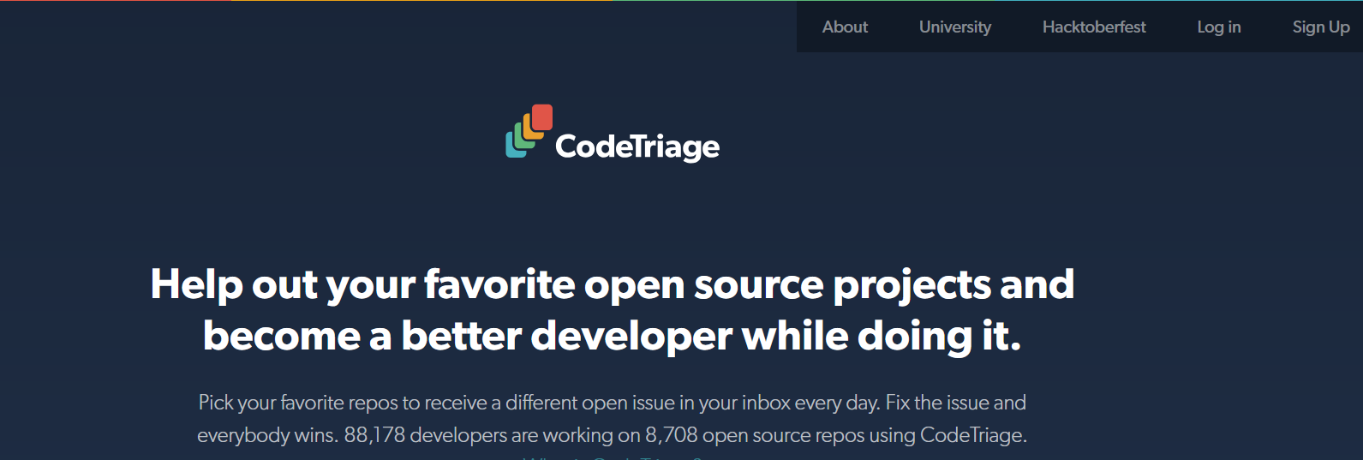
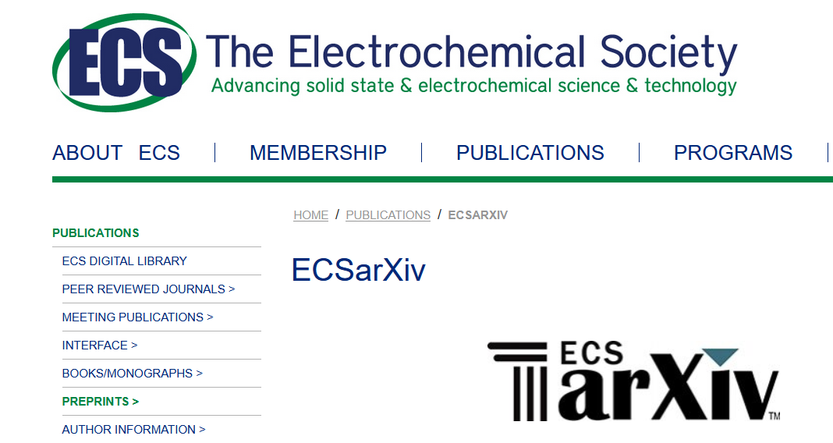

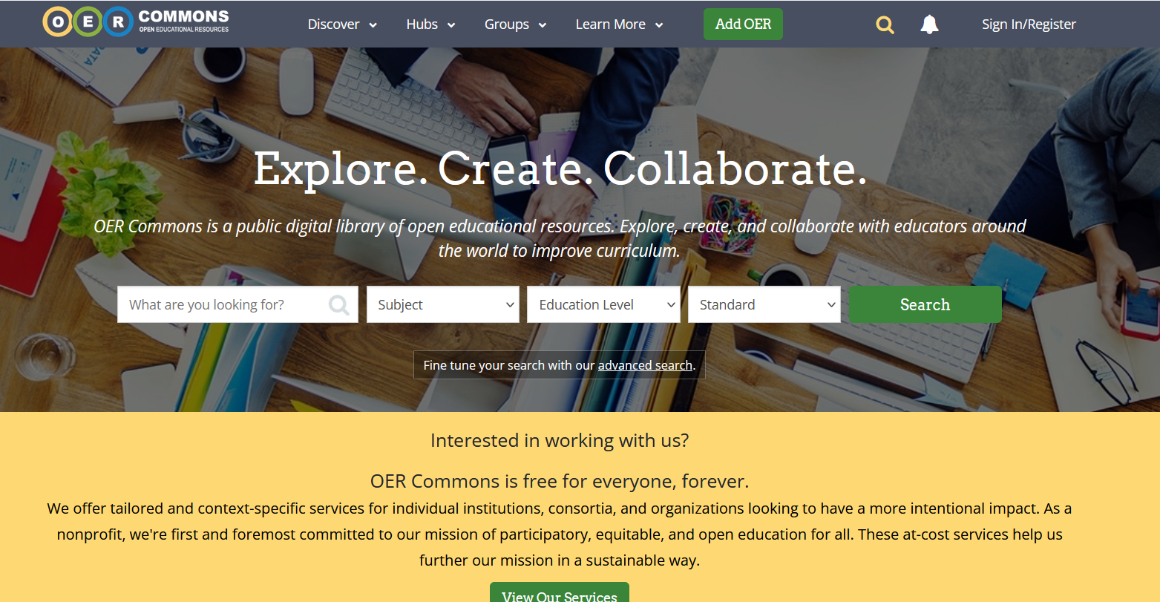
Інфраструктура відкритої науки EOSC
Інституційний та Національний рівень
Інфраструктура для проведення обчислень
Open Source Friday
Журнали відкритого достпу
Репозитарії текстів
ECSarXiv
German Centre for Cancer Registry Data
OER Commons
Репозитарії програмного забезпечення
Протокол
ОAI-РМН (Open Archives Initiative Protocol for Metadata Harvesting)
Архіви препринтів
Репозитарії даних
Відкриті освітні ресурси

Slide 4












Цільовий науково-технічний проєкт НАН України «Створення й впровадження інфраструктури відкритої науки в НАН України (OPENS) та (OPENS2) » на 2023–2026 роки
Європейський рівень:
Національний рівень :
Репозитарій відкритих даних НАН України DataverseUA
Харвестер відкритої науки НАН України
Центрі компетенції з управління дослідницькими даними
Архів препринтів НАН України
Репозитарій наукових текстів НАН України
Інституційний рівень:
Універсальна видавнича платформа

Slide 5
Що таке репозиторій дослідницьких даних і чому він потрібен вашій установі?
Багато років при проведенні академічних досліджень обмін даними був необов'язковим. Результати досліджень зазвичай публікувалися в наукових статтях, а публікувати чи ділитися вихідними даними — вирішувалося саме дослідниками. Але це швидко змінюється. Провідні фінансові установи — NIH, NSF, Wellcome Trust, European Research Council та багато національних фондів підтримки наукових досліджень — тепер вимагають планів управління даними як частини заявок на гранти та все частіше вимагають, щоб дані досліджень були розміщені в відкритому доступі у репозиторіях як частина публікації.
Галузеві наукові журнали прийняли аналогічну політику.
Впровадження принципів відкритої науки зробило обмін даними обов’язковим.
Для наукових установ, які хочуть дотримуватися цих вимог і залучити фінансування, наявність інституційного репозиторію дослідницьких даних стає практичною необхідністю.
Слід відзначити ще одну причину для збереження та публікації даних досліджень — дані досліджень, які отримані при виконанні проєктів, які фінансуються за державні кошти, — це науковий результат і актив установи, і він повинен бути довгостроково доступним дослідникам.

Slide 6
Що насправді робить репозитарій дослідницьких даних
Репозиторій дослідницьких даних – це система для депонування (розміщення), опису, збереження та надання доступу до дослідницьких даних.
По суті, він виконує чотири функції:
забезпечує розміщення дослідницьких наборів даних у різних форматах,
надійно зберігає ці набори даних протягом тривалого часу,
надає опис метаданих для можливості пошуку наборів даних,
робить набори даних доступними для інших дослідників – відкрито або з контрольованим доступом.
Фактично репозітарій дослідницьких даних створює основу для співпраці науковців, сприяє відтворюваності результатів і збереженню знань для подальшого використання у майбутньому.

Slide 7
Які типи репозитаріїв дослідницьких даних є?
Інституційні — репозитарії для зберігання результатів досліджень однієї установи. Прикладами таких репозитаріїв є репозитарій даних Австралійського антарктичного центру (https://data.aad.gov.au) чи CERN OpenData Portal (https://opendata.cern.ch).
Доменно-специфічні — репозитарії для певної галузі, до яких роблять свій внесок експерти з різних установ, можуть бути і часто є міжнародними або формуються через залучення національних рішень до міжнародних мереж.
Прикладами такого типу репозитаріїв є чеський архів даних соціальних наук (CSDA), цифрова дослідницька інфраструктура для мовних технологій, мистецтв та гуманітарних наук (LINDAT), чеська національна інфраструктура біологічних даних (ELIXIR CZ), Європейський нуклеотидний архів (ENA), Кембриджський центр кристалографічних даних (CCDC), репозитарій біологічних даних Global Biodiversity Information Facility (GBIF, https://www.gbif.org).

Slide 8
Які типи репозитаріїв дослідницьких даних є?
Національний репозитарій вміщує національні дані з певних галузей досліджень, зокрема нафтовидобування, сейсмологічні дані тощо.
Прикладами таких репозитаріїв можуть бути Національний банк даних Алжиру (BDN), репозитарій Латвійського центру геології та метеорології (LEGMC) тощо.
Універсальний репозитарій, неспецифічний до предметної області, як-от Zenodo (zenodo.org).

Slide 9
Кому потрібне спеціалізоване сховище дослідницьких даних?
Не кожній установі потрібне спеціалізоване сховище дослідницьких даних. Рішення залежить від обсягу та характеру проведених досліджень, вимог спонсорів та існуючої інфраструктури. Спеціалізоване сховище має найбільший сенс для університетів з інтенсивними дослідженнями, де фінансовані дослідження генерують значні результати даних з кількох дисциплін, для установ, де спонсори вимагають депонування даних у певному типі сховища, для дослідницьких центрів, де обмін даними та їх реплікація є центральними репозитаріями, а також для установ, які хочуть пропонувати депонування даних як послугу дослідникам, які не мають доступу до спеціалізованих сховищ.
Установам, що мають вужчу дослідницьку спрямованість, краще використовувати спеціалізовані репозитарії (такі як GenBank для геномних даних або ICPSR для даних соціальних наук), ніж забезпечувати підтримку власної інфраструктури. Інституційні накладні витрати на ведення репозитарію — як технічні, так і з точки зору управління та підтримки депонентів — є реальними та повинні бути зважені з урахуванням переваг.

Slide 10

Як оцінити надійність репозитарію і відповідність загальновизнаним стандартам?
https://www.coretrustseal.org/about/
Нині основним стандартом для сертифікації репозитаріїв даних є стандарт CoreTrustSeal. Вимоги щодо сертифікації за стандартом CoreTrustSeal є результатом інтеграції та вдосконалення двох попередніх критеріїв — Data Seal of Approval (DSA) та World Data System (WDS) 22. Окрім уніфікації каталогів критеріїв DSA та WDS, вимоги
CoreTrustSeal відповідає концепціям, визначеним в «Еталонній моделі відкритої архівної інформаційної системи» (Open Archival Information System, OAIS), міжнародному стандарті для зберігання даних ISO 14721:2012. Вимоги стандарту CoreTrustSeal також відповідають ISO 16363:2012, міжнародному стандарту аудиту та сертифікації надійних цифрових репозитаріїв, а також німецькому стандарту Nestor Seal (на основі DIN 31644)23

Slide 11
Основними вимогами для сертифікації репозитарію, за стандартом CoreTrustSeal24, є:
— підтримка всіх відповідних ліцензії, що стосуються доступу до даних та контроль їх дотримання;
— наявність планів щодо резервного копіювання даних і відновлення роботи репозитарію в разі аварій, а також документів, які описують процес довгострокового зберігання даних;
— гарантія, наскільки це можливо, створення, керування, доступу до даних та їх використання відповідно до дисциплінарних та етичних норм;
— гарантія цілісності й автентичності даних;
— прийом даних і метаданих на основі визначених критеріїв, щоб забезпечити їхню актуальність та зрозумілість для користувачів даних;
— наявність пошуку даних та можливості створення посилань на них з використанням належного цитування.
Список репозитаріїв, які відповідають основним вимогам CoreTrustSeal, можна знайти на ресурсі (https://www.coretrustseal.org/why-certification/certified-repositories).
Водночас існують репозитарії без сертифікації з великою кількістю користувачів.
Прикладом такого репозитарію може бути Zenodo (https://zenodo.org/). Очікується, що такі репозитарії згодом пройдуть сертифікацію.

Slide 12
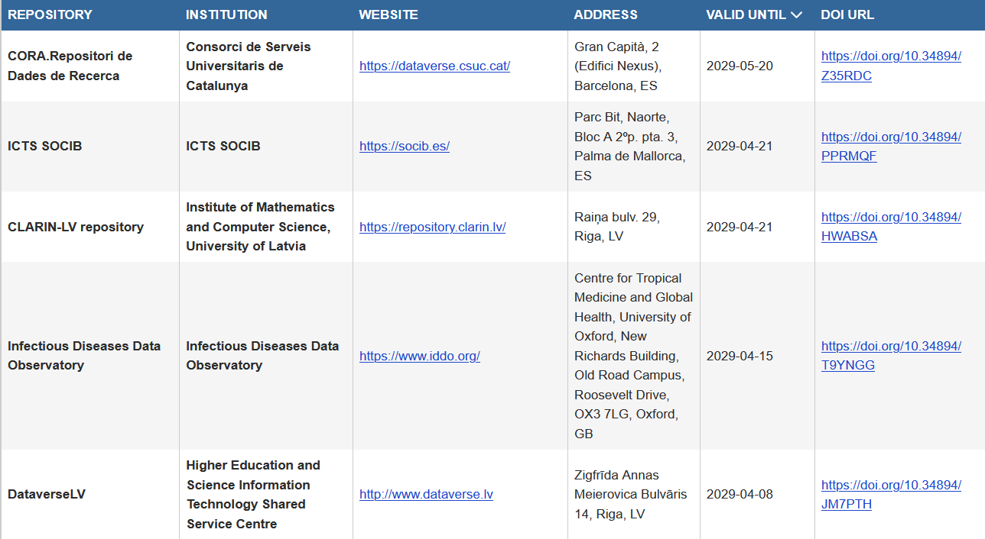
Список репозитаріїв, які відповідають основним вимогам CoreTrustSeal, можна знайти на ресурсі (https://amt.coretrustseal.org/certificates).
Current CoreTrustSeal-certified data repositories

Slide 13
  Де публікувати дані, в якому репозитарії?
Публікувати дані досліджень необхідно в репозитаріях даних, які забезпечують видачу DOI для набору даних.
З точки зору «поліпшення видимості результатів досліджень науковців НАН України» не має значення, який репозитарій даних обрано. Це може бути Zenodo, DataverseNL, DataverseUA. Всі вони відповідають вимогам відкритої науки.
Обираючи необхідно звернути увагу:
  Кількість опублікованих наборів даних,
  Скільки років працює і хто забезпечує технічну підтримку,
  Проходив Репозитарій даних сертифікацію на надійність роботи,
  Доступна документація і консультації,
  Як надається DOI для набору даних,
  Які типи ліцензій підтримуються.

Slide 14
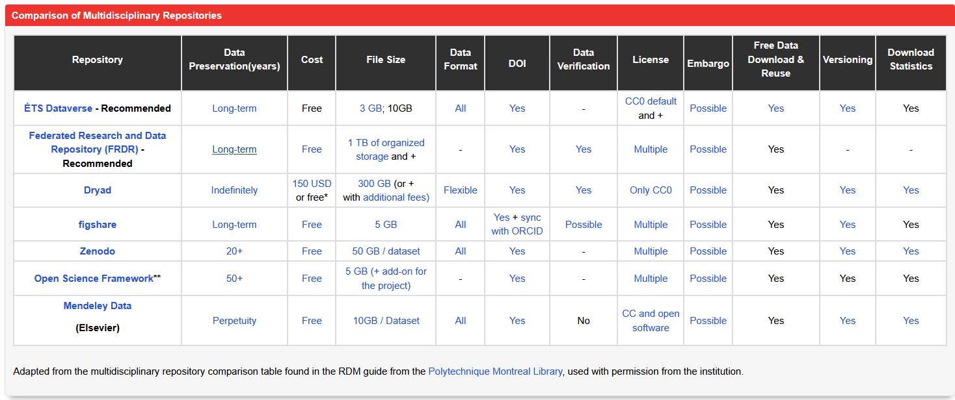
  Як вибрати репозитарій?
Generalist Repository Comparison Chart
https://zenodo.org/records/7946938
Data management good practices
https://libguides.umn.edu/c.php?g=1164012&p=10159871
https://etsmtl.libguides.com/rdm/repositories

Slide 15
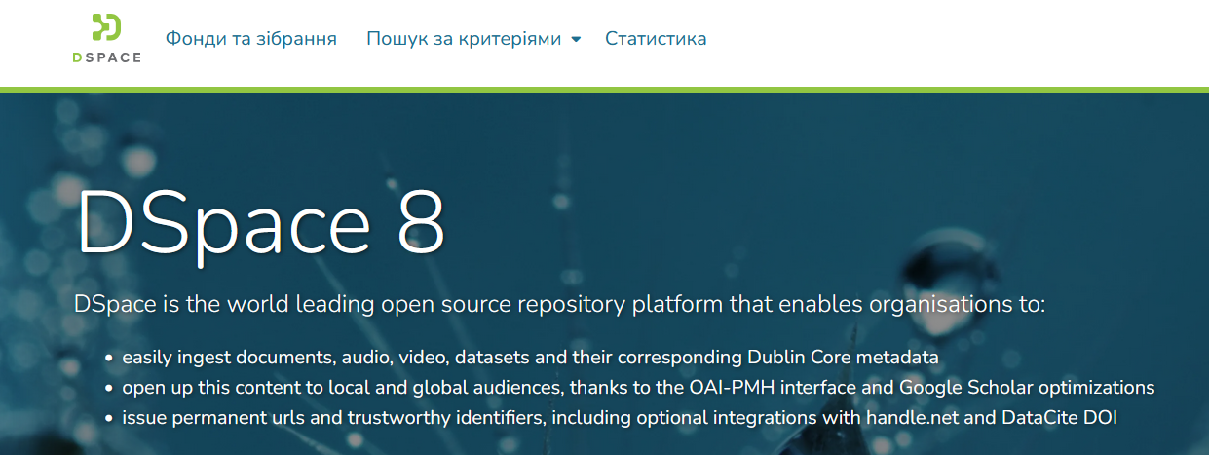
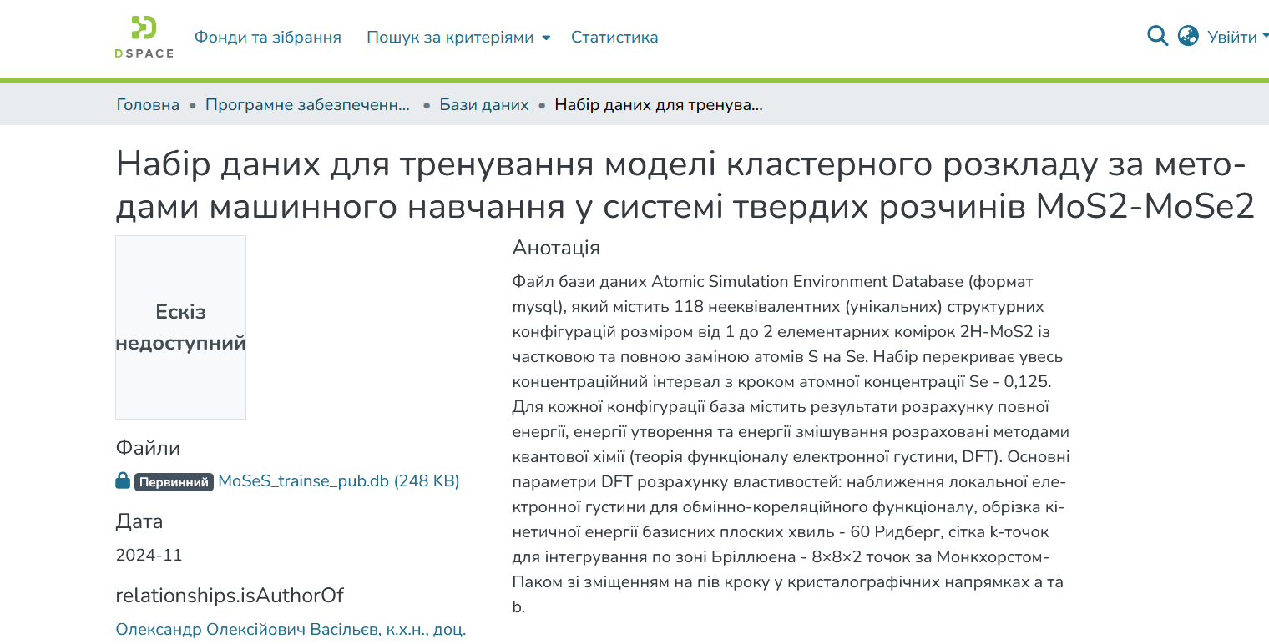
А я розміщую свої дані в репозитарії текстів нашого інституту!
https://archive.ipms.kyiv.ua/home
https://archive.ipms.kyiv.ua/items/14761abb-9c0c-407b-b0d5-03d883d3b936
На

Slide 16
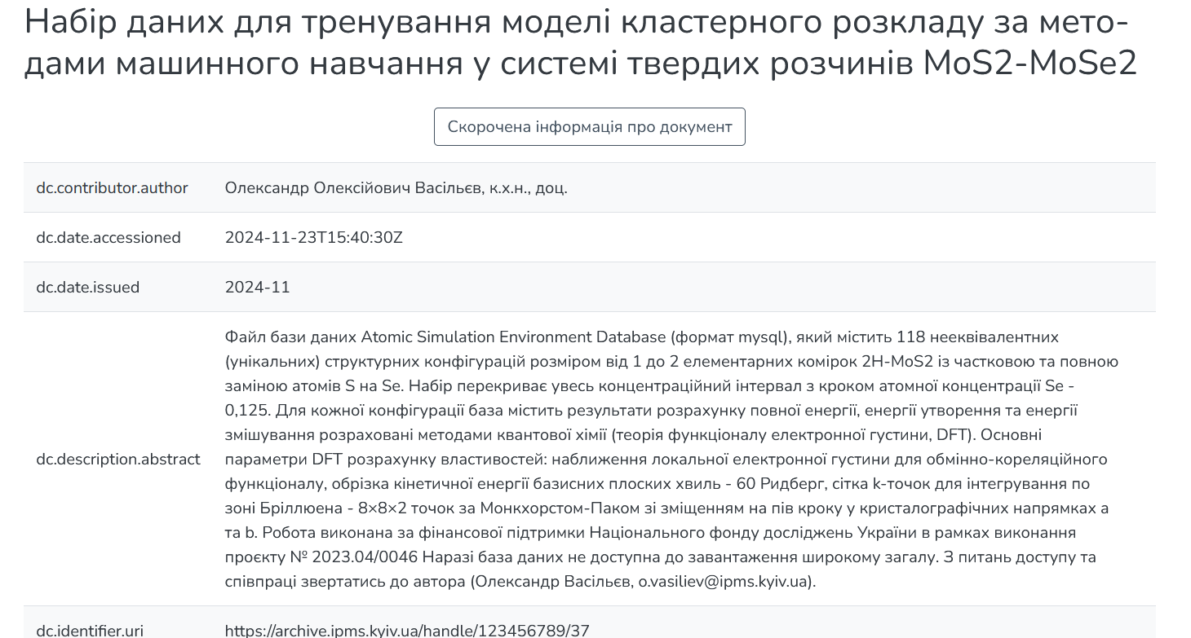
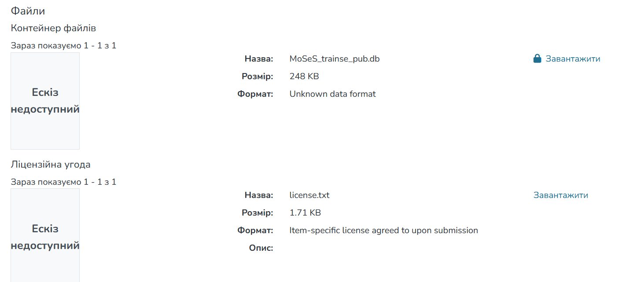
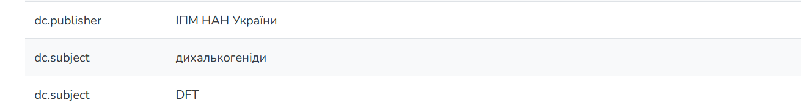
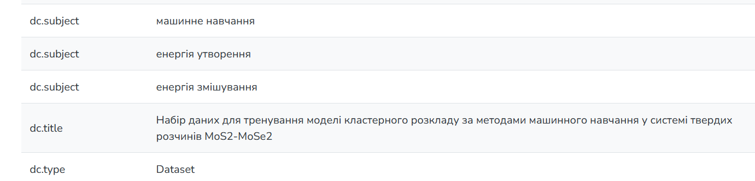
А це повний опис набору даних.
Відсутність DOI та опису метаданих не дозволить забезпечити пошук.
Формально – набір даних опубліковано,
Фактично — його для спільноти немає.

Slide 17
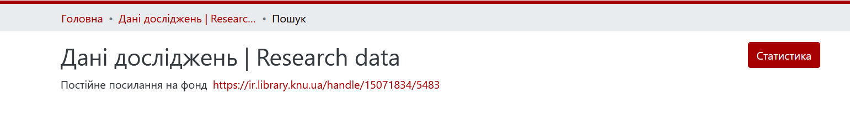

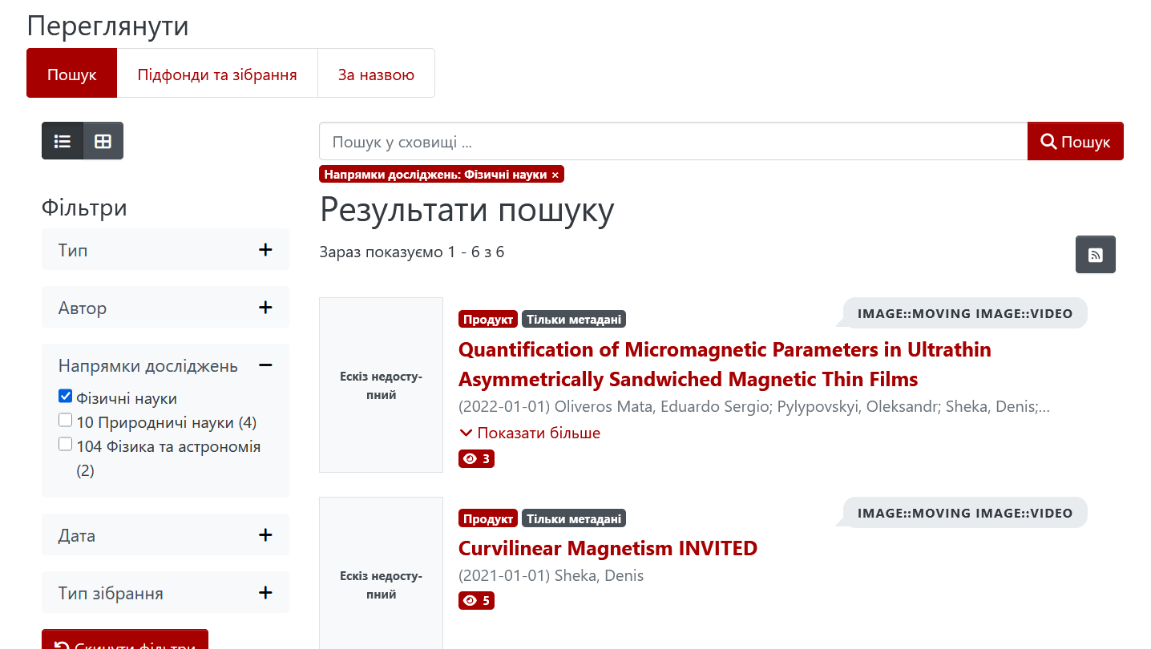
Можна вказати DOI для даних у репозитарії текстів DSpace!

Slide 18
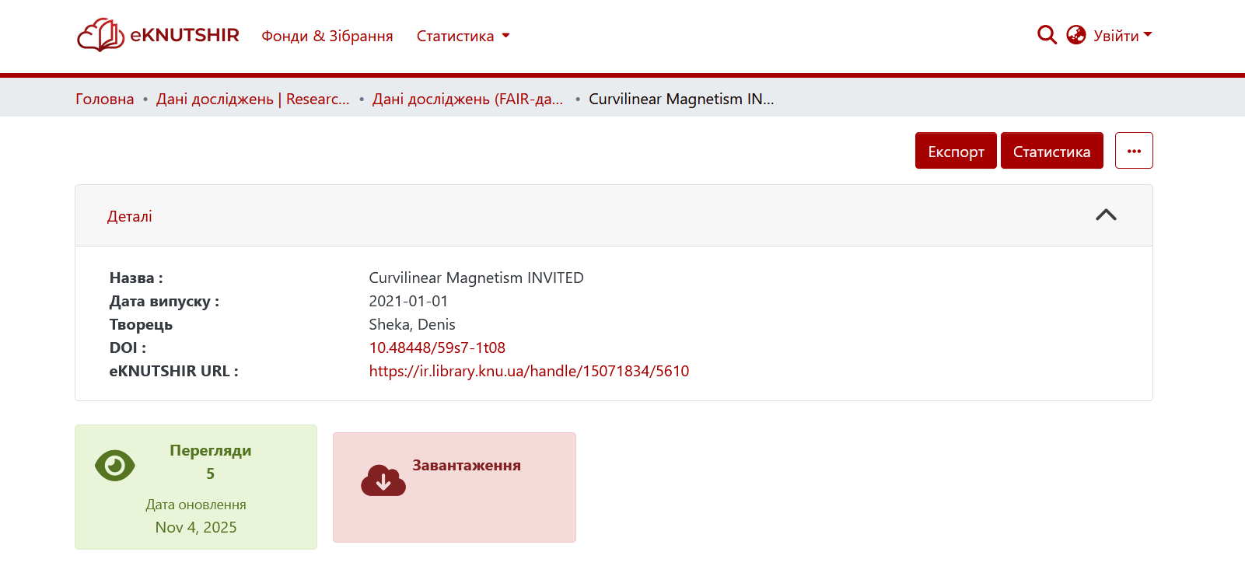
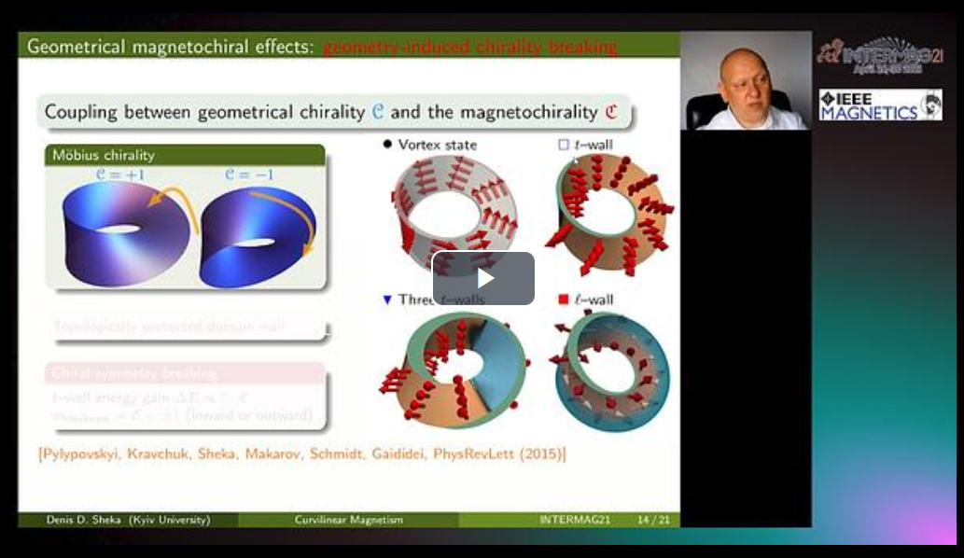

Slide 19
  Як отримати DOI для набору даних?
Самі цифрові ідентифікатори (DOI) не видаються одним центральним органом. Їх генерують та реєструють офіційні реєстраційні агентства (Registration Agencies), акредитовані Міжнародним фондом DOI (IDF).
Ось основні системи та агентства, які займаються видачею DOI:
Crossref — найпопулярніша система у світі, що спеціалізується на академічних та наукових публікаціях (журнали, монографії, статті, матеріали конференцій).
DataCite — фокусується на дослідницьких даних, наборах даних (datasets), репозиторіях та інших об'єктах.
mEDRA — багатомовна європейська агенція, яка також видає DOI для книг і наукових журналів.
https://www.doi.org/the-community/existing-registration-agencies/

Slide 20


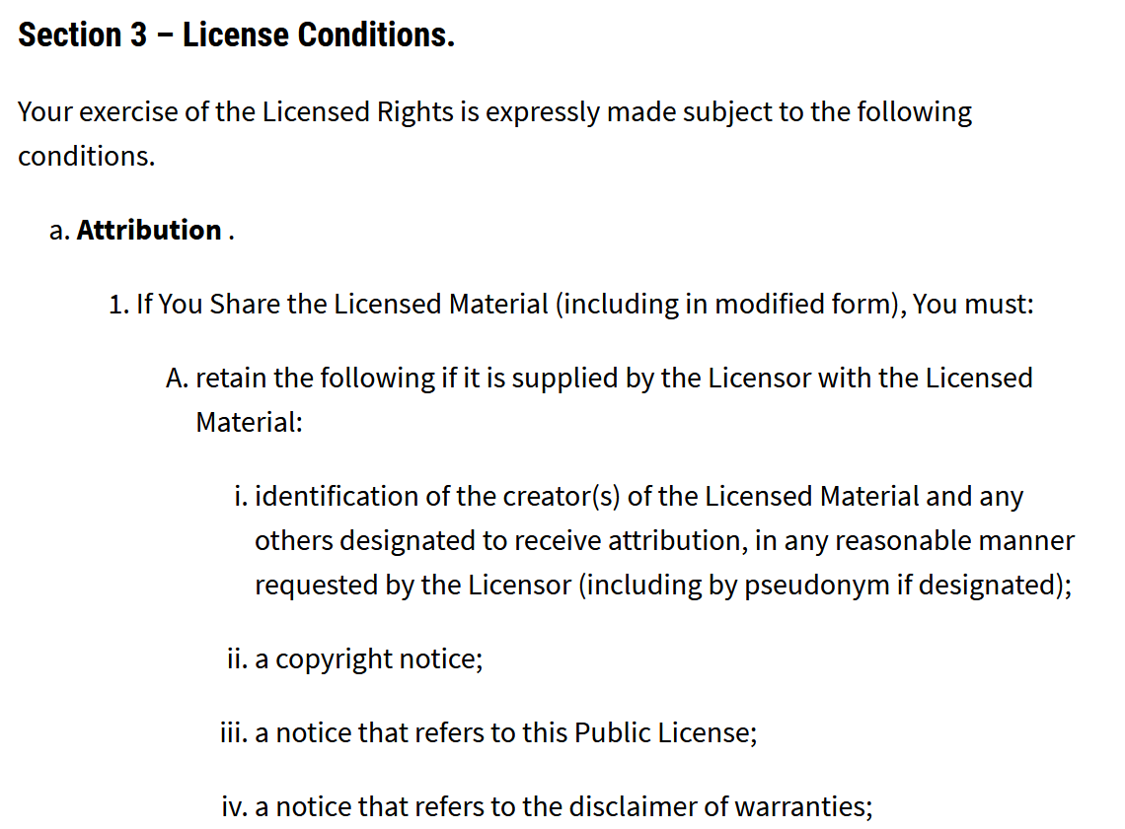
  Які типи ліцензій підтримуються?
Треба розуміти , що ліцензія — це набір вимог і правил, якими повинні керуватися автори, дослідники, які завантажили набір даних, репозитарії.
Для автора з'являється термін «доброчесність». Якщо ліцензія вимагає посилання на набір даних, то він повинен це зробити.
Для репозитарію є обов'язковим технічне виконання вимог ліцензії. Якщо ліцензія вимагає ембарго на завантаження даних, то репозитарій повинен це реалізувати.
https://creativecommons.org/share-your-work/cclicenses/

Slide 21
  Інші питання
Після отримання DOI та публікації наборів даних не відрізняється від наукової статті.
«Можуть вкрасти дані?» . Так. Роботу хакерів ми не можемо припинити.
«Можуть використати дані без посилання?». Так. Те саме, як і в науковій статті.
«Які є запобіжники цього?». Ті самі , як і для наукової статті, – система антиплагіату, звернення до журналу, судова справа та інші.

